Slide 1



HỆ THỐNG ĐANG HOẠT ĐỘNG
139.0K+ THÀNH VIÊN ĐANG HOẠT ĐỘNG
Vận hành bởi 20+ AI giao dịch · Lợi nhuận cơ sở từ 4%+ · Tăng trưởng dựa trên giới thiệu
● Nạp từ $20
● Miễn KYC
● Rút 24/7
Mở Mini App →
metatronics.global
2026

Slide 2


TỔNG QUAN
METATRONICS
Có gì bên trong.
01
METATRONICS là gì?
06
Tiềm năng thu nhập thụ động
02
Dành cho ai?
07
Lợi nhuận on-chain, có thể kiểm chứng
03
Cách thức hoạt động
08
Tiềm năng thu nhập đối tác
04
Giao dịch thực tế — trực tiếp
09
Một lời mời cá nhân
05
Điều gì làm nên khác biệt?
metatronics.global
02 / NỘI DUNG

Slide 3
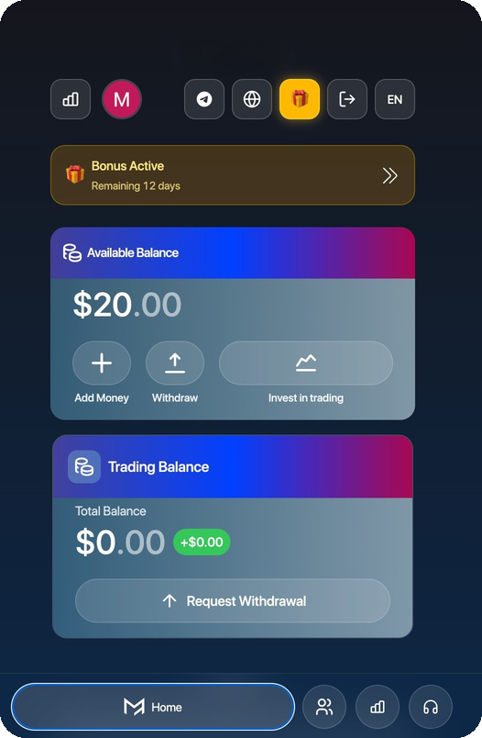
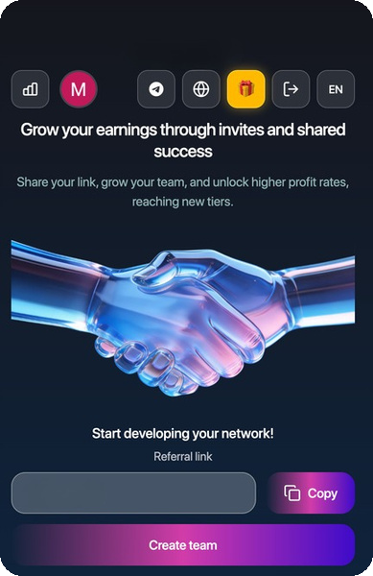
GIỚI THIỆU
METATRONICS
METATRONICS là gì?
METATRONICS là sản phẩm giao dịch crypto vận hành bằng AI, mang đến cho người dùng phổ thông quyền tiếp cận các chiến lược giao dịch hệ thống qua Telegram và Web — thông qua một mô hình đơn giản dựa trên tiền nạp.
Được xây dựng cho những ai muốn tiếp cận thụ động với giao dịch thuật toán mà không phải tự quản lý lệnh — và cho những nhà xây dựng mạng lưới muốn có nguồn thu nhập chủ động qua giới thiệu và phát triển đội nhóm.
@MetatronicsBot · metatronics.global
metatronics.global
03 / ĐỊNH NGHĨA

Slide 4
ĐỐI TƯỢNG
METATRONICS
Dành cho ai?
Người tham gia thụ động
Đối tác chủ động
Muốn nạp vốn và sinh lời từ hoạt động giao dịch do AI điều khiển.
Muốn xây dựng đội nhóm và kiếm thu nhập từ giới thiệu và thưởng hiệu suất.
Nhà đầu tư bị bỏ ngoài cuộc
Người dùng crypto
Không tiếp cận được quỹ phòng hộ hay sản phẩm quant, nhưng vẫn muốn chiến lược tự động.
Muốn một mô hình đơn giản — không khóa vốn, không phức tạp, không cơ chế game hóa.
metatronics.global
04 / ĐỐI TƯỢNG MỤC TIÊU

Slide 5
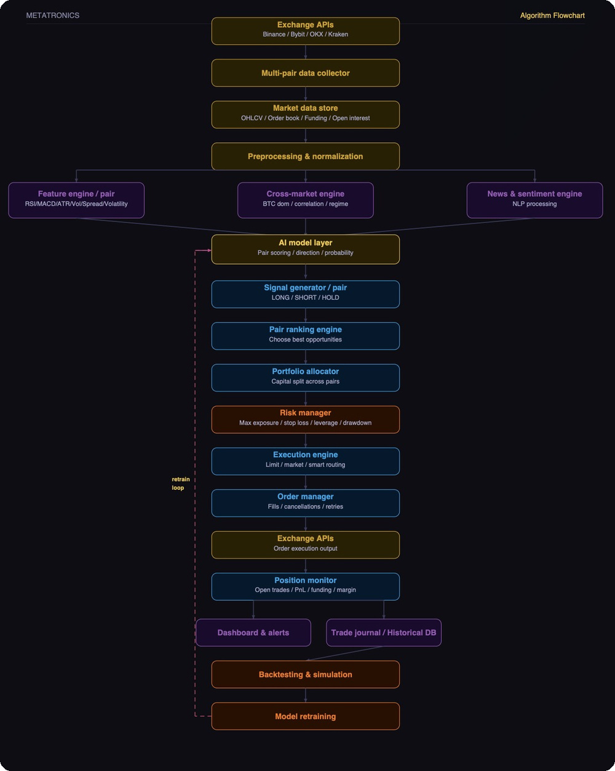
CÔNG NGHỆ
METATRONICS
Cách thức hoạt động.
Một hệ thống đa lớp thu nhận dữ liệu sàn theo thời gian thực, xử lý qua các mô hình AI — theo logic tổ chức của machine learning, xây dựng danh mục và chất lượng khớp lệnh.
CÁC GIAI ĐOẠN PIPELINE
Lõi dữ liệu & AI
Bộ máy phân tích
Pipeline khớp lệnh
Rủi ro & tái huấn luyện
20+
4
Sàn giao dịch
Các lớp AI
24/7
Vận hành
metatronics.global
05 / LOGIC KỸ THUẬT

Slide 6
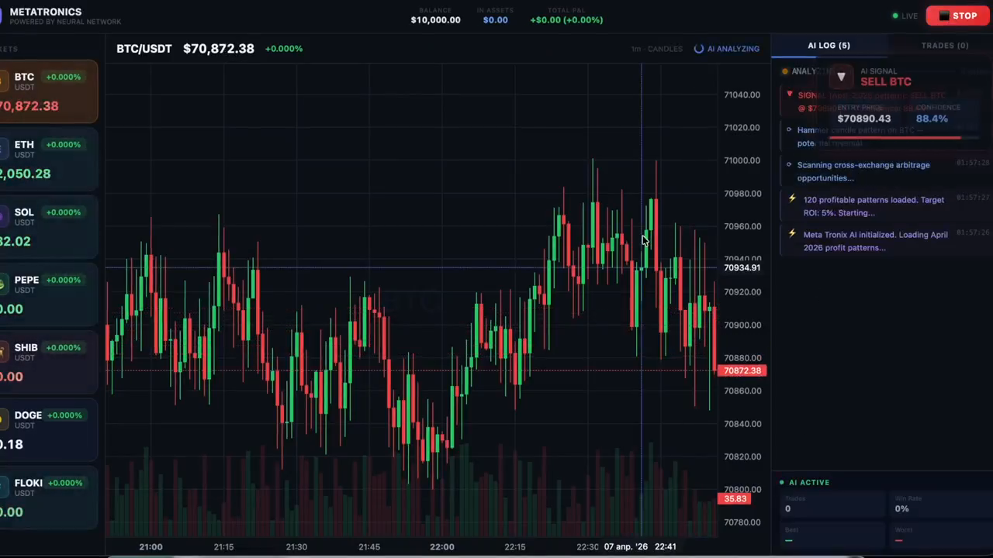
TRỰC TIẾP
METATRONICS
Giao dịch trong thực tế.
TRỰC TIẾP
BẢN GHI PHIÊN TRỰC TIẾP · XEM ĐẦY ĐỦ TẠI METATRONICS.GLOBAL
metatronics.global
06 / GIAO DỊCH TRỰC TIẾP

Slide 7
VÌ SAO CHỌN CHÚNG TÔI
METATRONICS
Điều gì làm nên khác biệt?
Mô hình minh bạch hàng đầu với nguyên tắc vận hành rõ ràng, hiển thị công khai
Rào cản gia nhập thấp — số tiền nạp tối thiểu $20
Đội ngũ sáng lập công khai danh tính để chịu trách nhiệm thực sự
Không giới hạn rút tiền — vốn luôn sẵn sàng
Báo cáo thu nhập hàng tháng để theo dõi hiệu suất liên tục
Không thời gian khóa vốn để linh hoạt tối đa
Cơ cấu thu nhập đơn giản: nạp vốn và tăng trưởng
Mô hình giảm dần thu nhập sau niêm yết, minh bạch
metatronics.global
07 / YẾU TỐ KHÁC BIỆT

Slide 8
MÔ HÌNH THỤ ĐỘNG
METATRONICS
Người dùng có thể kiếm bao nhiêu?
4%+
~12%
20%
Cơ sở hàng tháng
Mục tiêu trung bình
Tháng đỉnh
Đỉnh
Trung bình
Cơ sở
20%
16%
12%
8%
4%
Th01
Th02
Th03
Th04
Th05
Th06
Th07
Th08
Th09
Th10
Th11
Th12
Lợi suất mục tiêu 4–20% mỗi tháng. Lợi nhuận thay đổi theo điều kiện thị trường, biến động, thanh khoản và khả năng thích ứng của mô hình.
metatronics.global
08 / LỢI NHUẬN THỤ ĐỘNG

Slide 9
BẰNG CHỨNG
METATRONICS
Con số nói to hơn lời nói.
Đã công bố
On-chain
Thời gian thực
Lãi/lỗ hàng tháng
Bản ghi giao dịch
Cập nhật dữ liệu
TERMINAL GIAO DỊCH — LÃI/LỖ HÀNG THÁNG
DỮ LIỆU MINH HỌA
NGÀY
CẶP
LOẠI
P&L
TRẠNG THÁI
NGÀY
CẶP
LOẠI
P&L
TRẠNG THÁI
Apr 01
BTC/USDT
LONG
+$3,412
PROFIT
Apr 08
SOL/USDT
SHORT
+$1,560
PROFIT
Apr 02
ETH/USDT
SHORT
+$1,820
PROFIT
Apr 09
BNB/USDT
LONG
+$3,220
PROFIT
Apr 03
SOL/USDT
LONG
-$640
LOSS
Apr 10
BTC/USDT
LONG
-$480
LOSS
Apr 04
BNB/USDT
LONG
+$2,105
PROFIT
Apr 11
ETH/USDT
SHORT
+$2,890
PROFIT
Apr 05
BTC/USDT
SHORT
+$4,775
PROFIT
Apr 12
DOT/USDT
LONG
+$1,140
PROFIT
Apr 06
ETH/USDT
LONG
-$320
LOSS
Apr 13
BTC/USDT
LONG
+$5,330
PROFIT
Apr 07
ADA/USDT
LONG
+$890
PROFIT
Apr 14
SOL/USDT
SHORT
-$290
LOSS
metatronics.global
09 / LỢI NHUẬN KIỂM CHỨNG ĐƯỢC

Slide 10
MÔ HÌNH CHỦ ĐỘNG
METATRONICS
Đối tác có thể kiếm bao nhiêu?
Mô hình tăng trưởng dựa trên giới thiệu, thưởng cho việc mở rộng cộng đồng.
CƠ CẤU ĐẠI LÝ — 10 CẤP
Thưởng tiền mặt
TUYẾN
HOA HỒNG
DOANH SỐ
Thưởng tiền mặt lớn lên đến 500,000 USDT cho người dùng năng động nhất.
01
10%
Nạp $100
02
5%
Doanh số $1,000
03
3%
Doanh số $2,000
Hệ thống cấp bậc
Cấp bậc tích hợp thưởng cho người dùng khi đạt các mốc xác định.
04
2%
Doanh số $3,000
05
1%
Doanh số $4,000
06
1%
Doanh số $5,000
Thưởng KPI
07
0.5%
Doanh số $6,000
Thưởng tùy chỉnh theo hiệu suất dành cho các đối tác hàng đầu.
08
0.5%
Doanh số $7,000
09
0.5%
Doanh số $8,000
10
0.5%
Doanh số $10,000
Nạp cá nhân $100 mở tuyến 1. Mỗi $1,000 tổng doanh số đội nhóm mở khóa +1 cấp (tối đa 10).
metatronics.global
10 / CƠ CẤU GIỚI THIỆU

Slide 11

THAM GIA CÙNG CHÚNG TÔI
Một lời mời cá nhân.
Bạn được mời tham gia METATRONICS — nơi thuật toán làm việc 24/7 để bạn không phải làm.
Bắt đầu với $20
Không khóa vốn
Kiểm chứng trên blockchain
Số tiền nạp tối thiểu
Rút bất cứ lúc nào
Minh bạch hoàn toàn
metatronics.global
@MetatronicsBot
@metatronics_
METATRONICS · 2026

